Slide 1
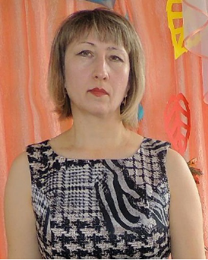
Министерство образования
Республики Мордовия
ПОРТФОЛИО
Суродеевой Марины Николаевны
воспитателя
МАДОУ «Центр развития ребенка – детский сад №4» г.о. Саранск
Дата рождения: 01.12. 1973г.
Профессиональное образование: высшее, окончила МГПИ им. М.Е.Евсевьева в 2000 году по специальности «Филология. Русский язык и литература».
Стаж педагогической работы (по специальности): 22лет
Общий трудовой стаж: 26лет
Наличие квалификационной категории: первая
Дата последней аттестации: 16 мая 2018 г

Slide 2
Представление инновационного педагогического опыта на сайте МАДОУ “Центр развития ребенка Детский сад №4”
https://ds4sar.schoolrm.ru/

Slide 3
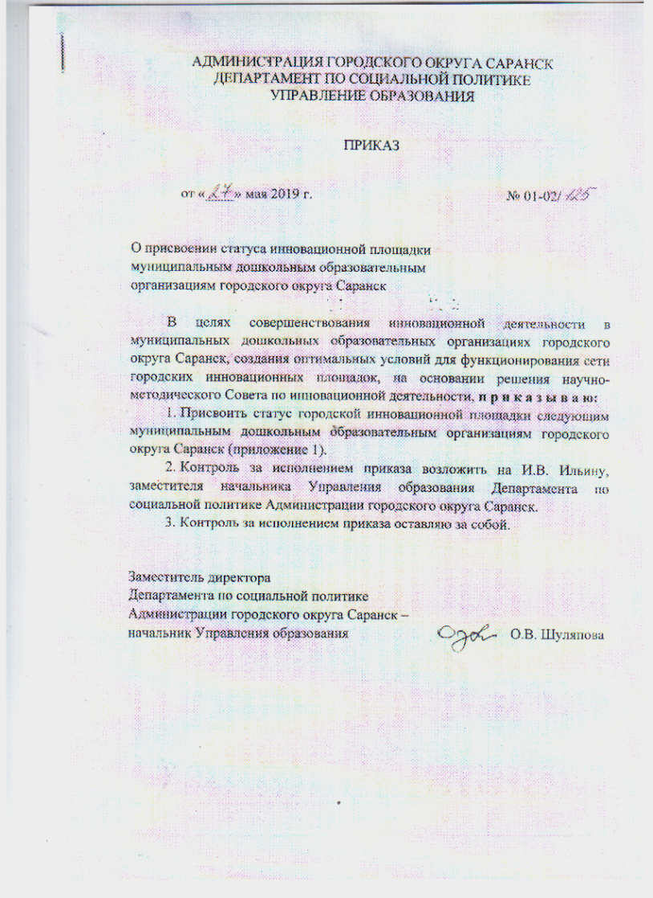
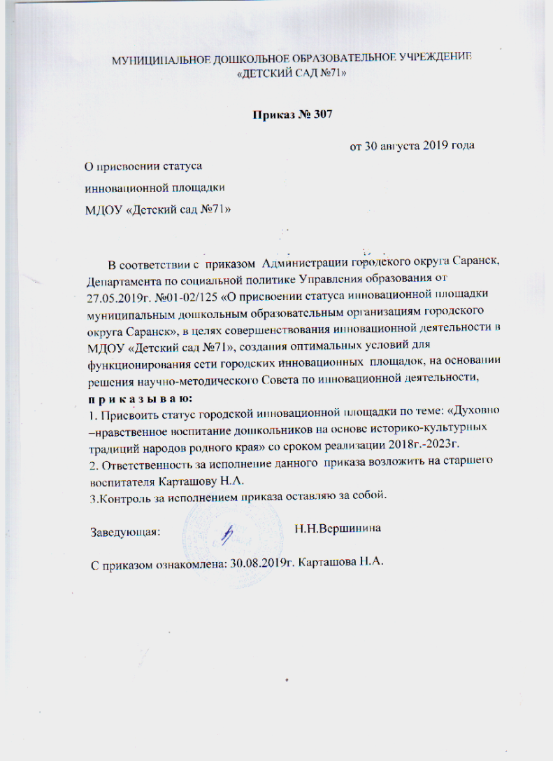
Участие в инновационной (экспериментальной ) деятельности

Slide 4
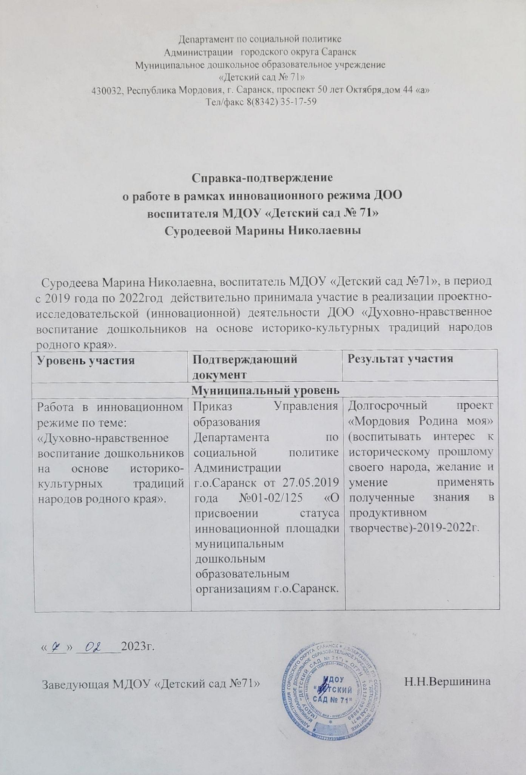
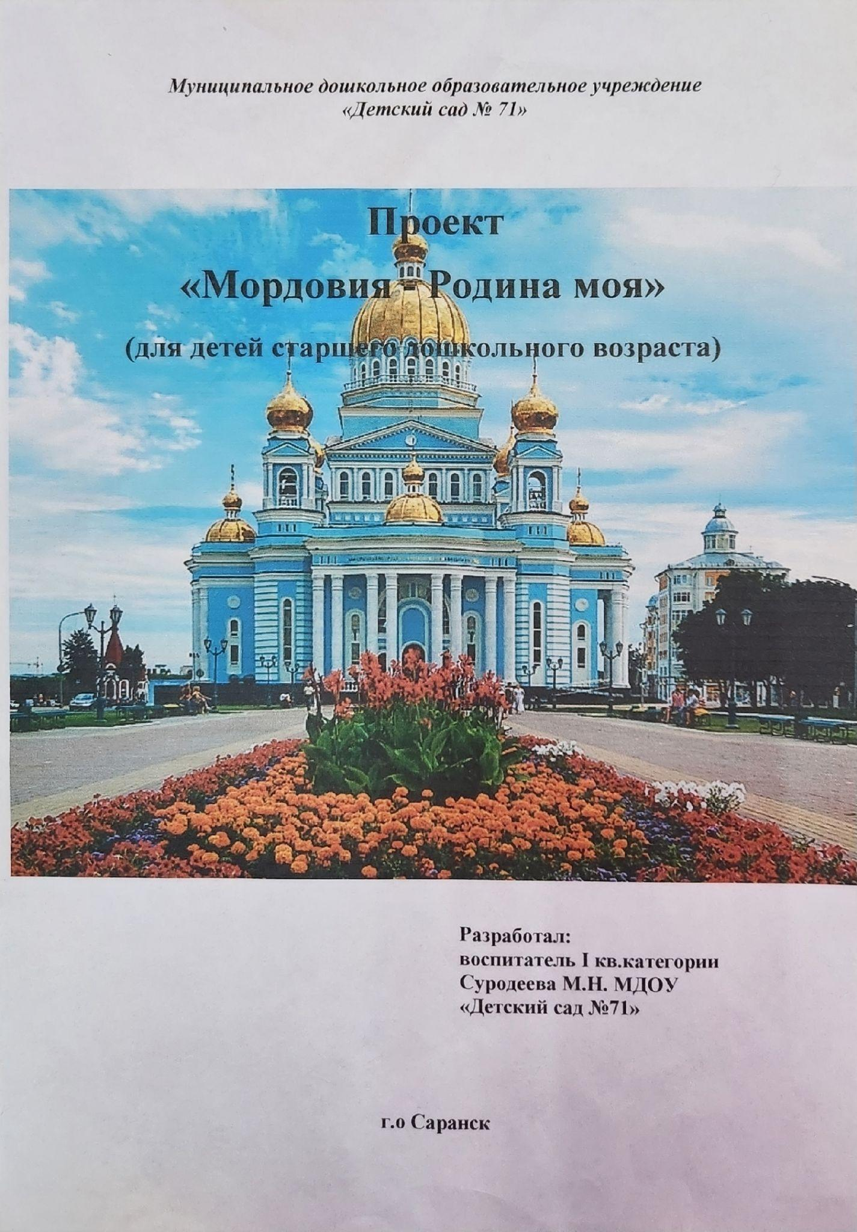

Slide 5
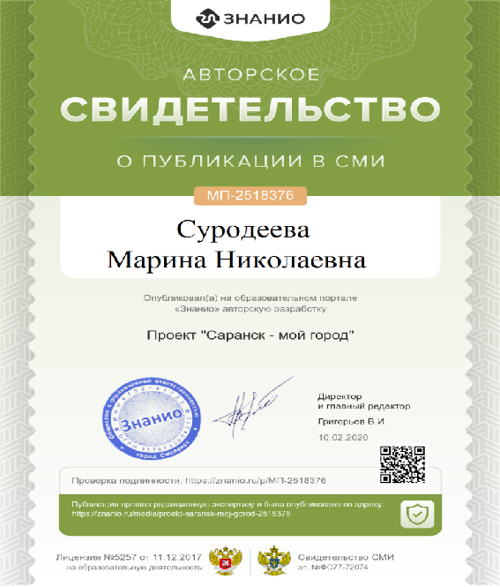
Наличие публикаций, включая интернет - публикации

Slide 6
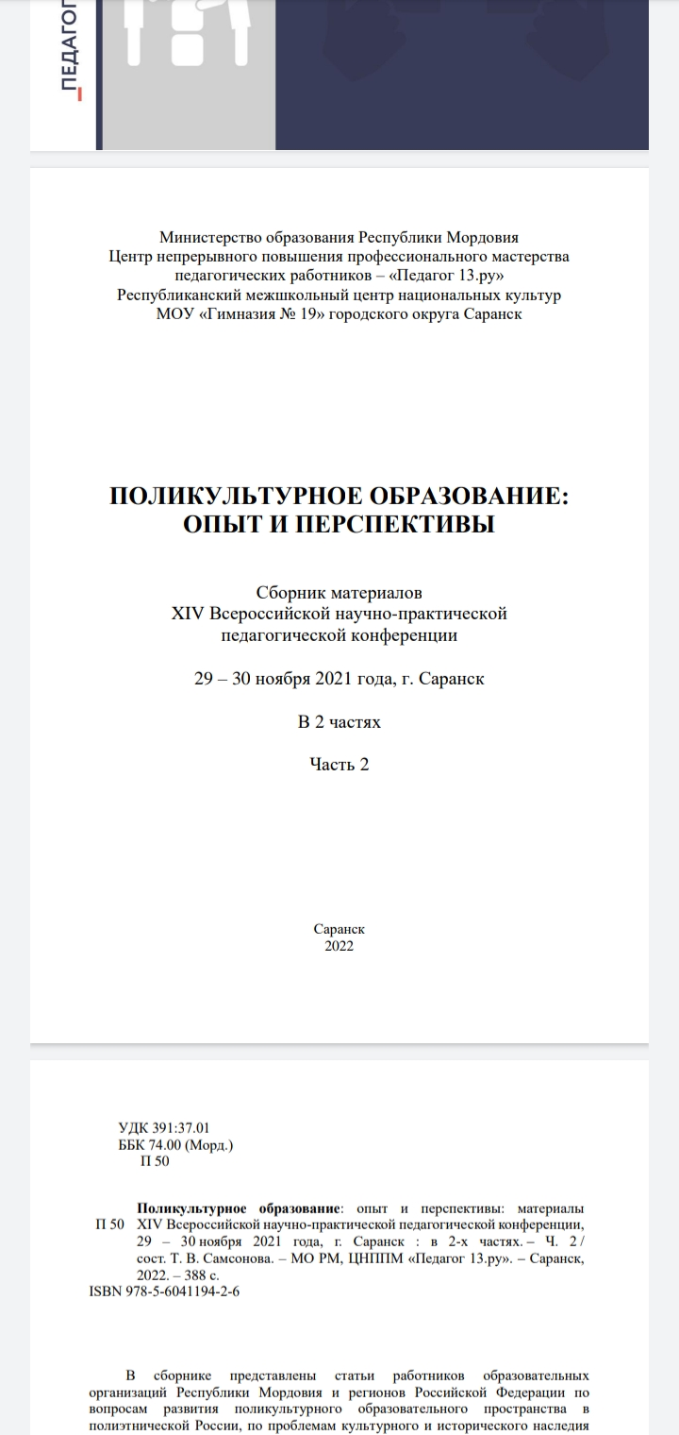
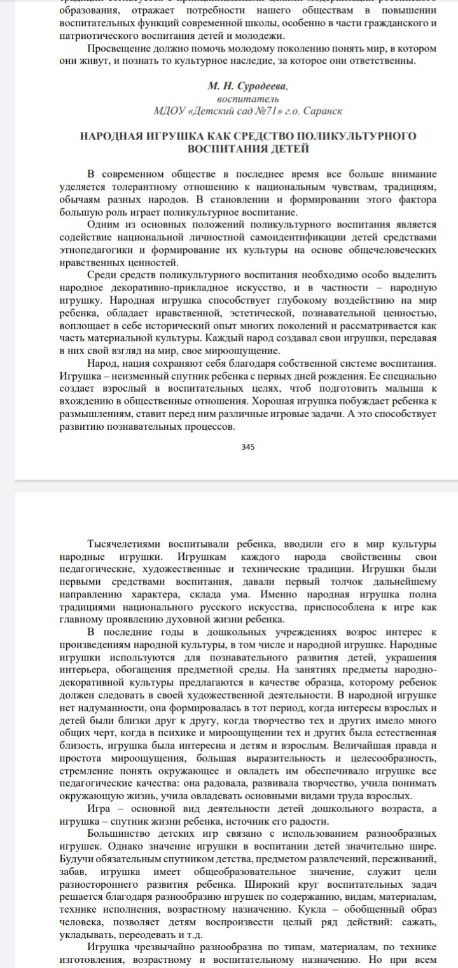
Муниципальный уровень

Slide 7
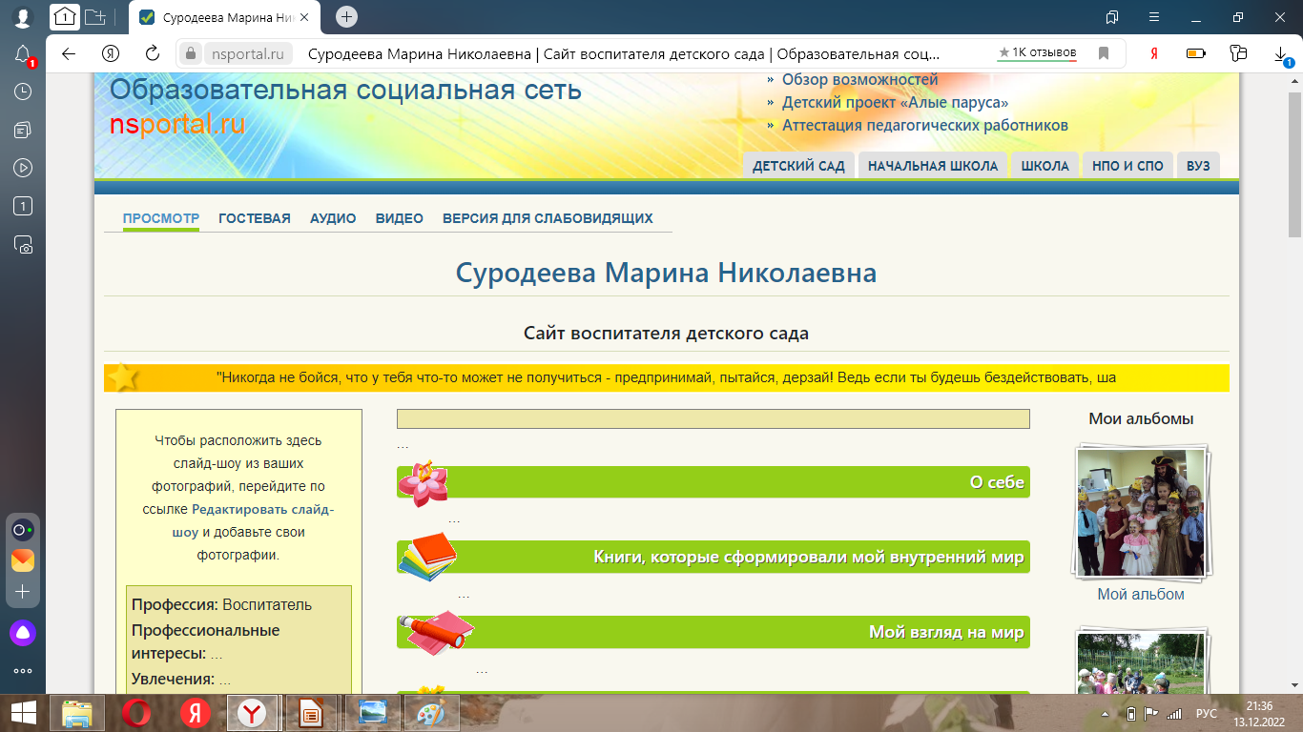

Slide 8
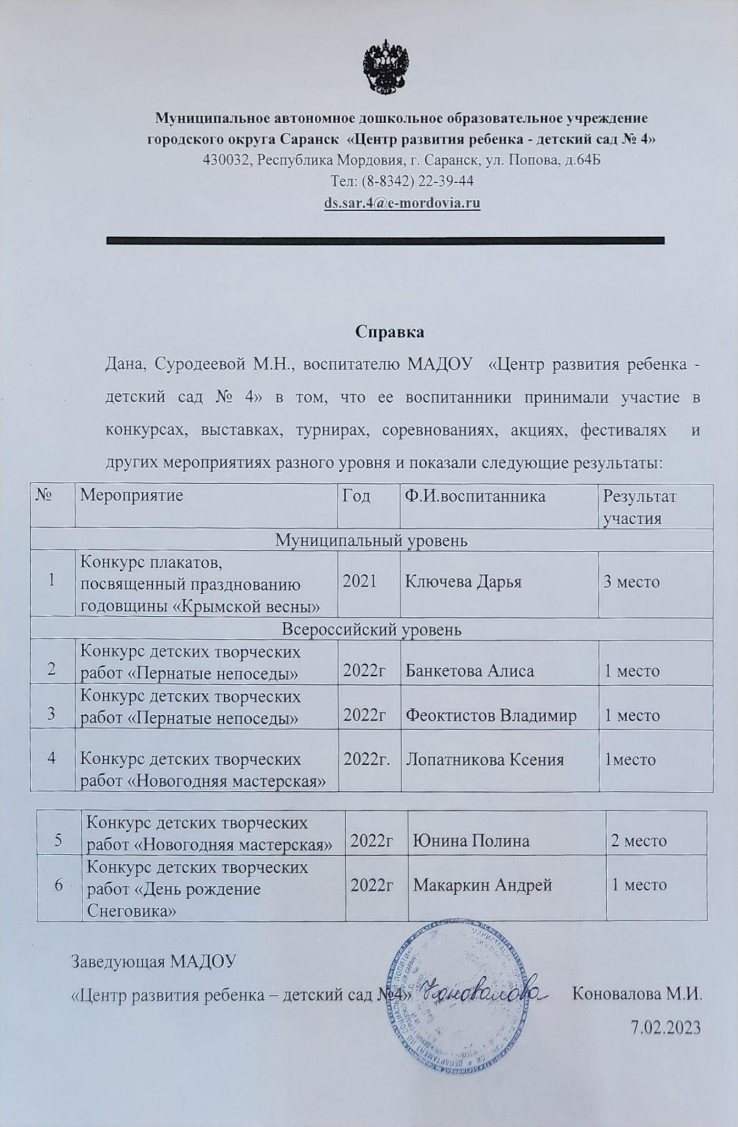
Результаты участия воспитанников в конкурсах, выставках, турнирах, соревнованиях, акциях, фестивалях

Slide 9
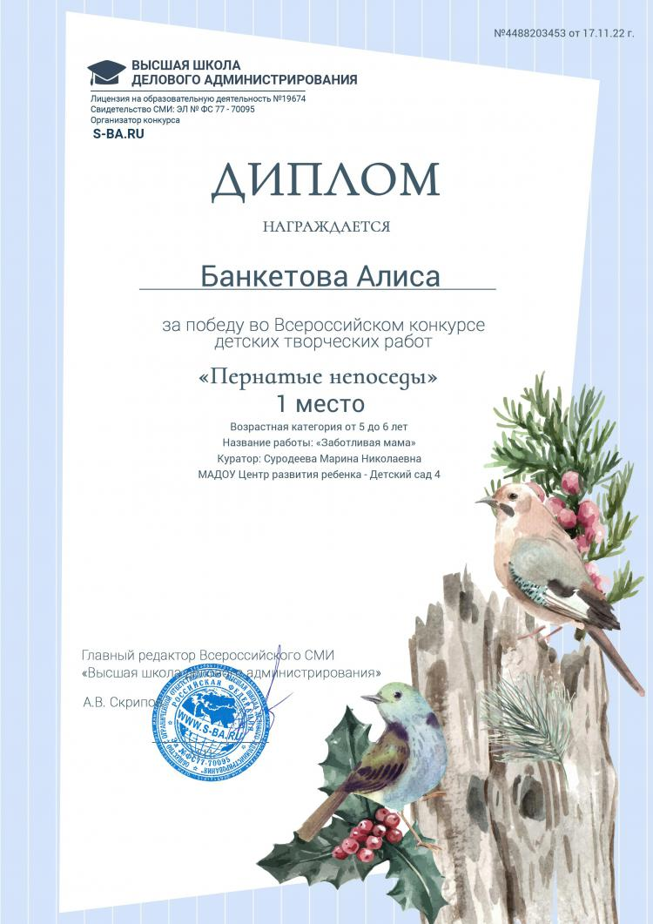
Всероссийский уровень

Slide 10
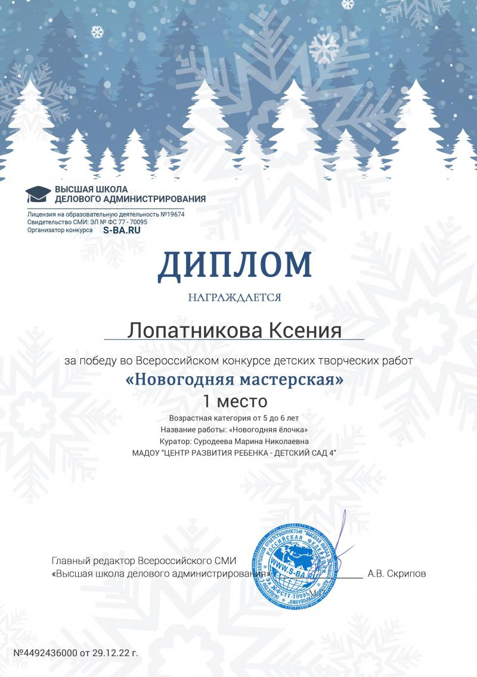
Всероссийский уровень

Slide 11
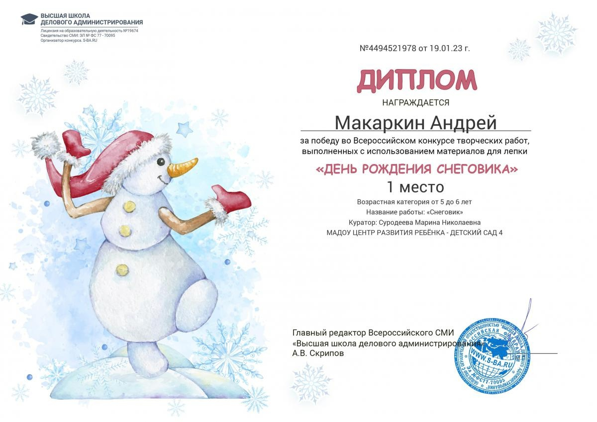
Всероссийский уровень

Slide 12
Муниципальный уровень

Slide 13
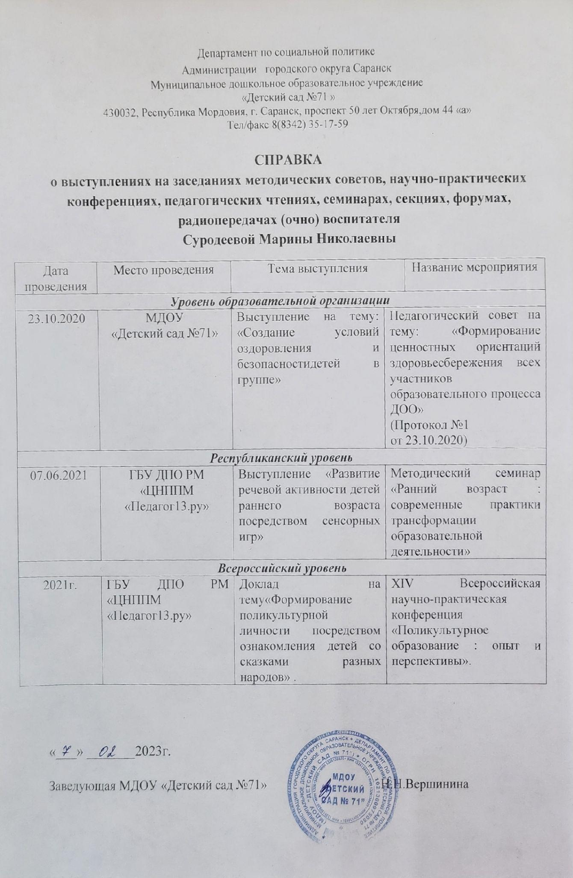
Выступления на заседаниях методических советов, научно-практических конференциях, педагогических чтениях, семинарах, секциях, форумах

Slide 14
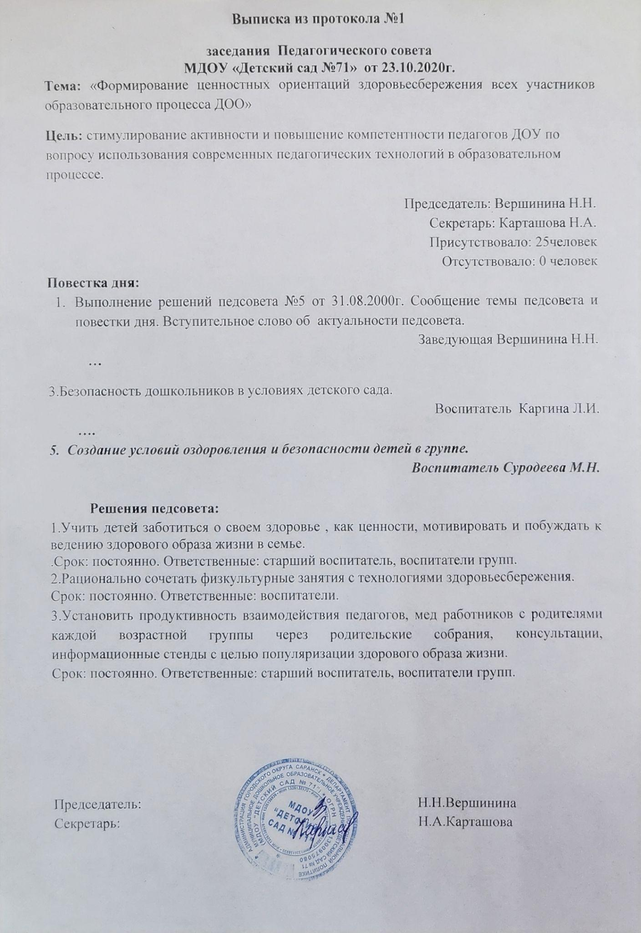
Муниципальный уровень

Slide 15
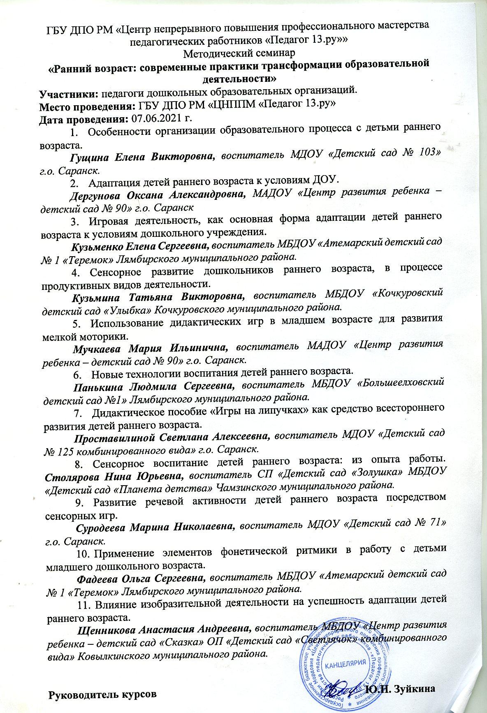
Региональный уровень

Slide 16
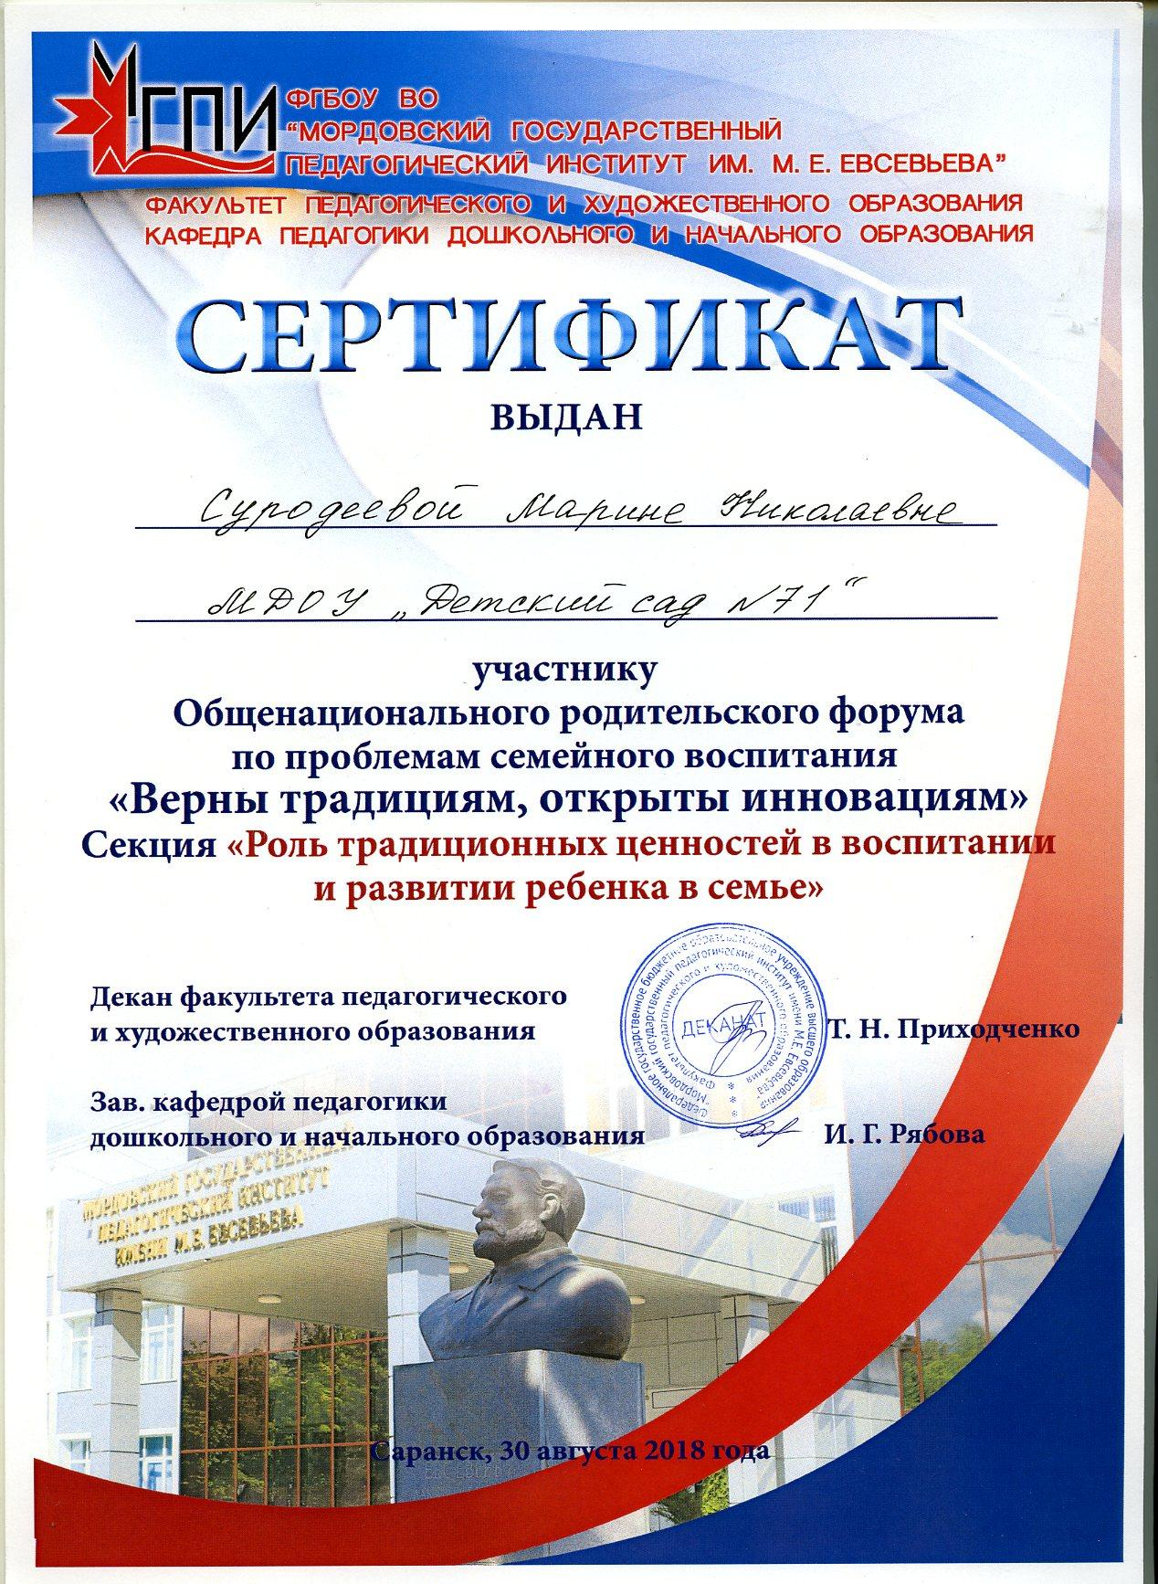
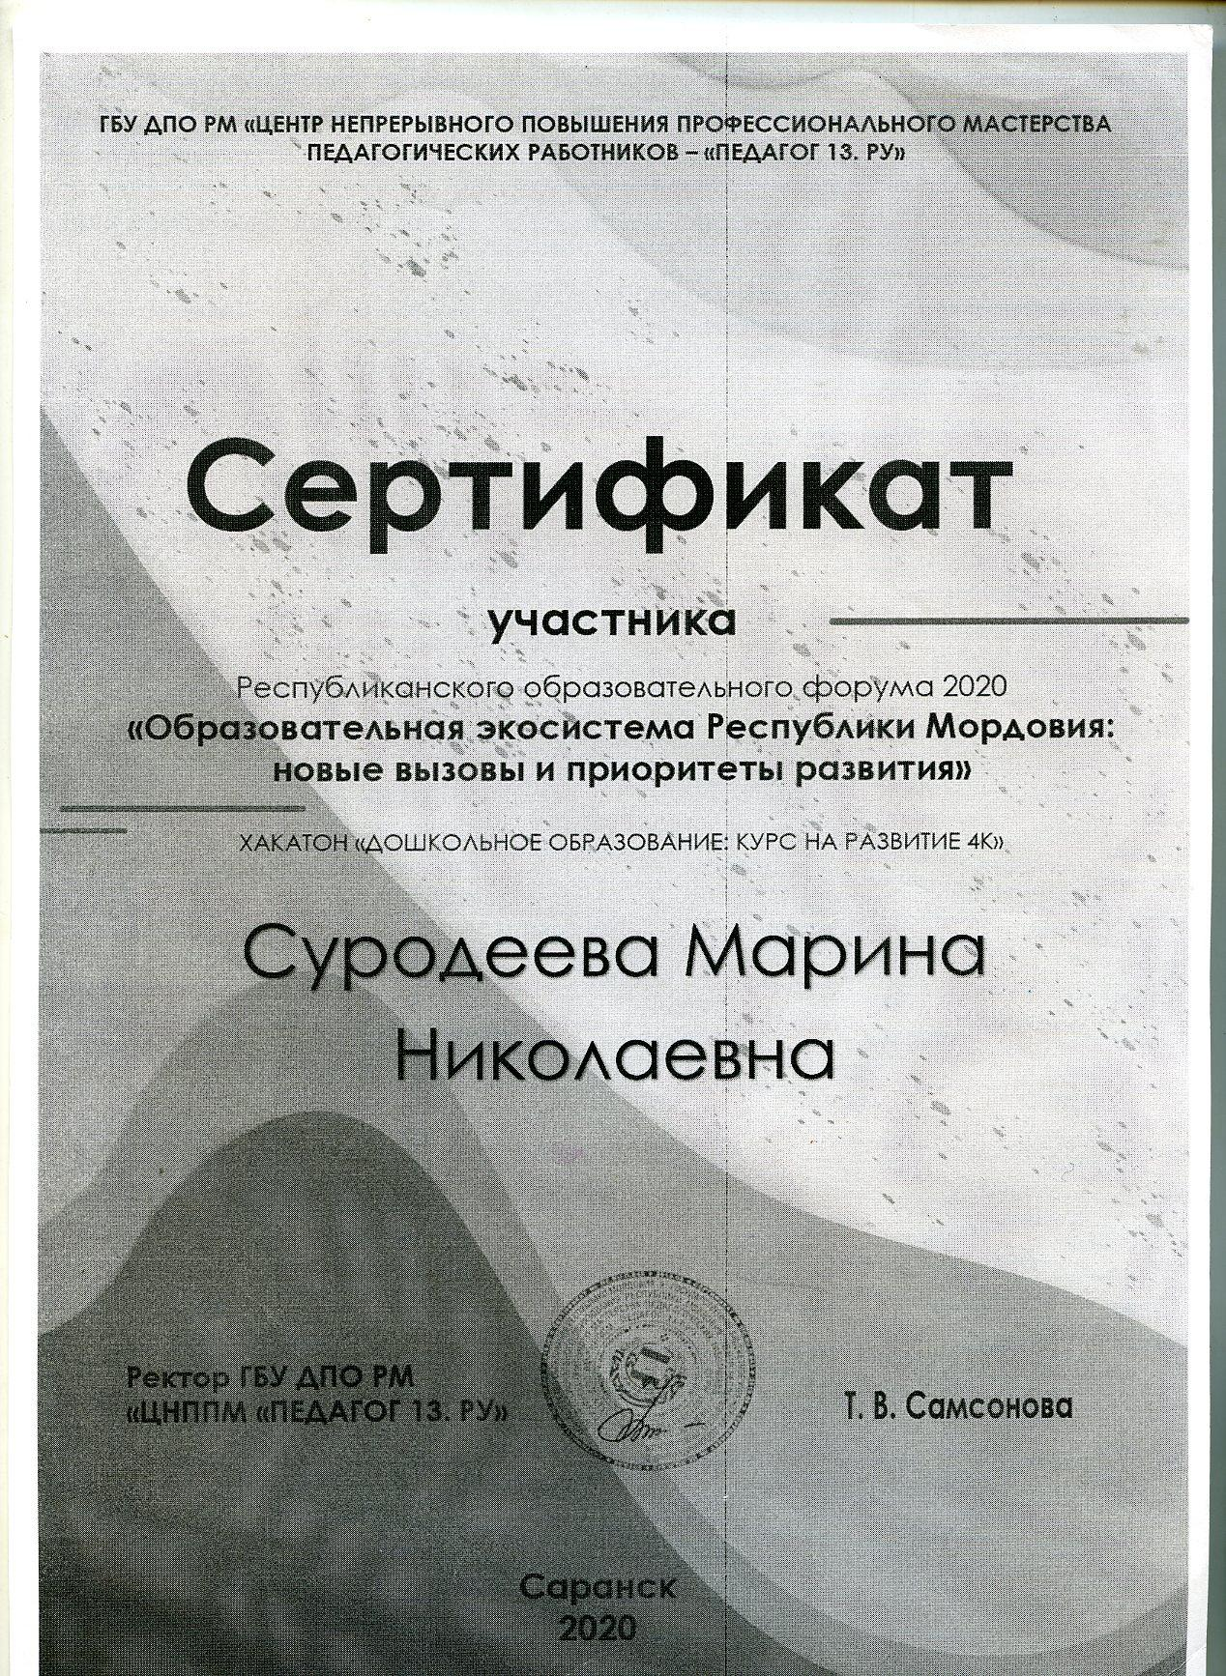
Республиканский уровень

Slide 17
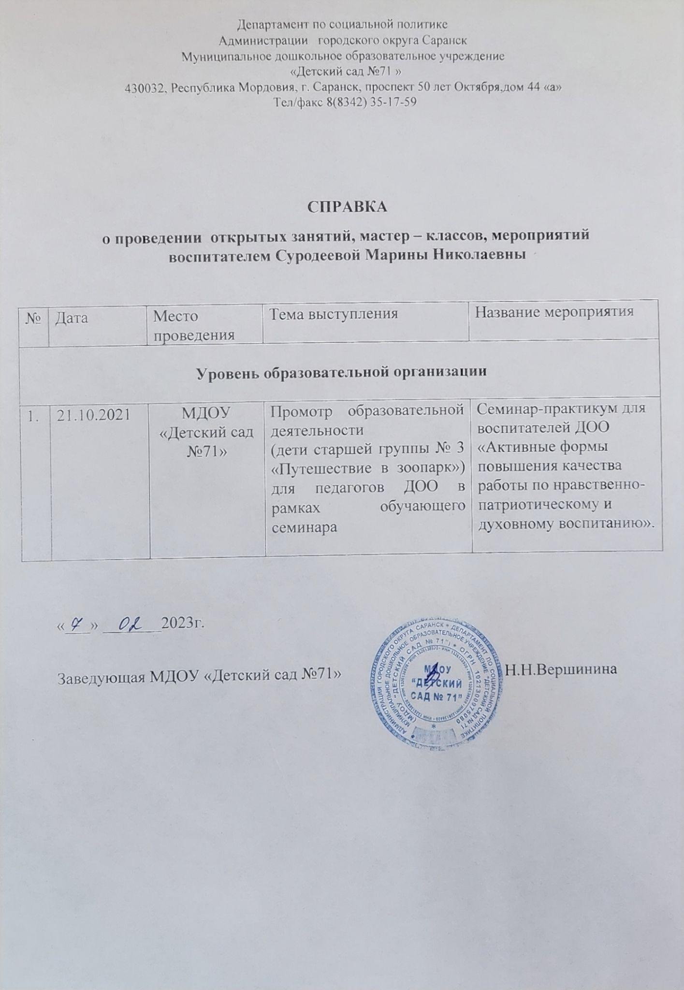
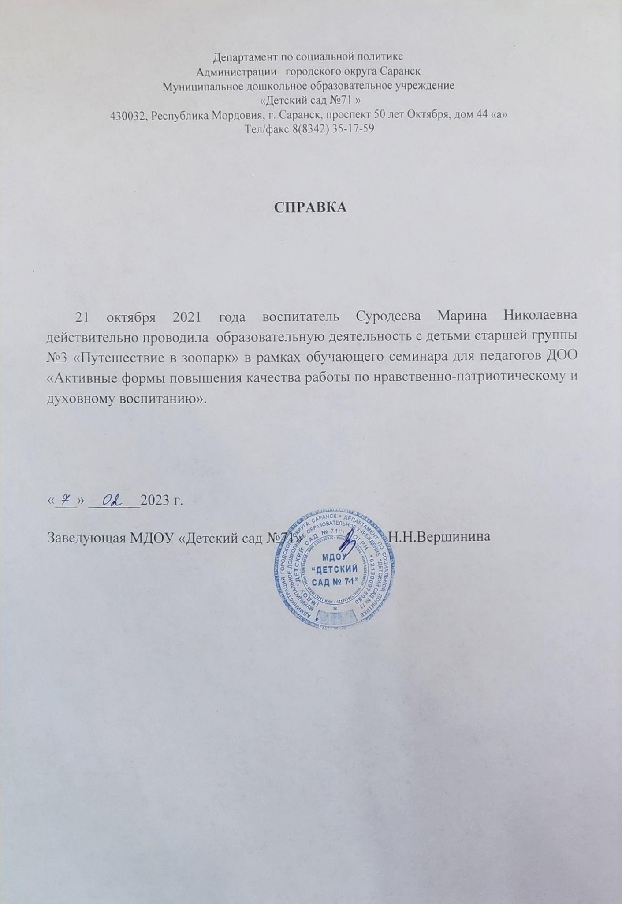
Проведение открытых занятий,мастер-классов, мероприятий

Slide 18
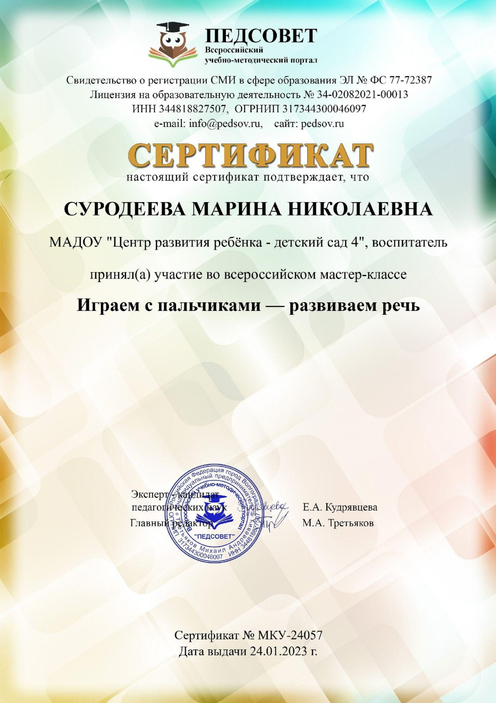
Проведение открытых занятий,мастер-классов, мероприятий

Slide 19
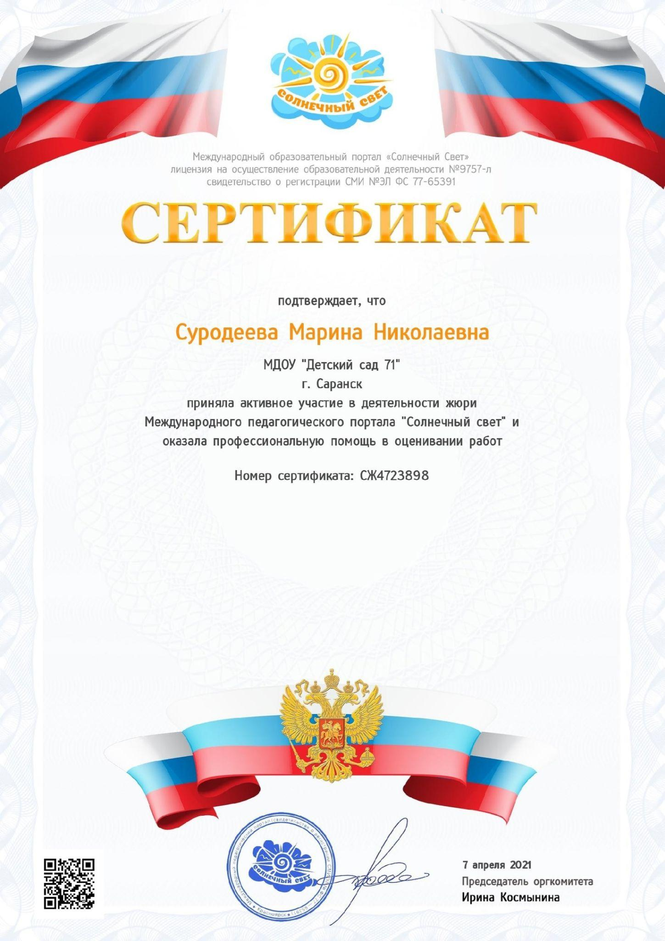
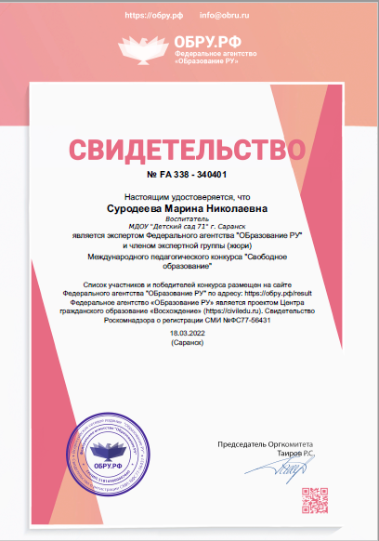
Общественно – педагогическая активность педагога: участие в комиссиях, педагогических сообществах, в жюри конкурсов

Slide 20
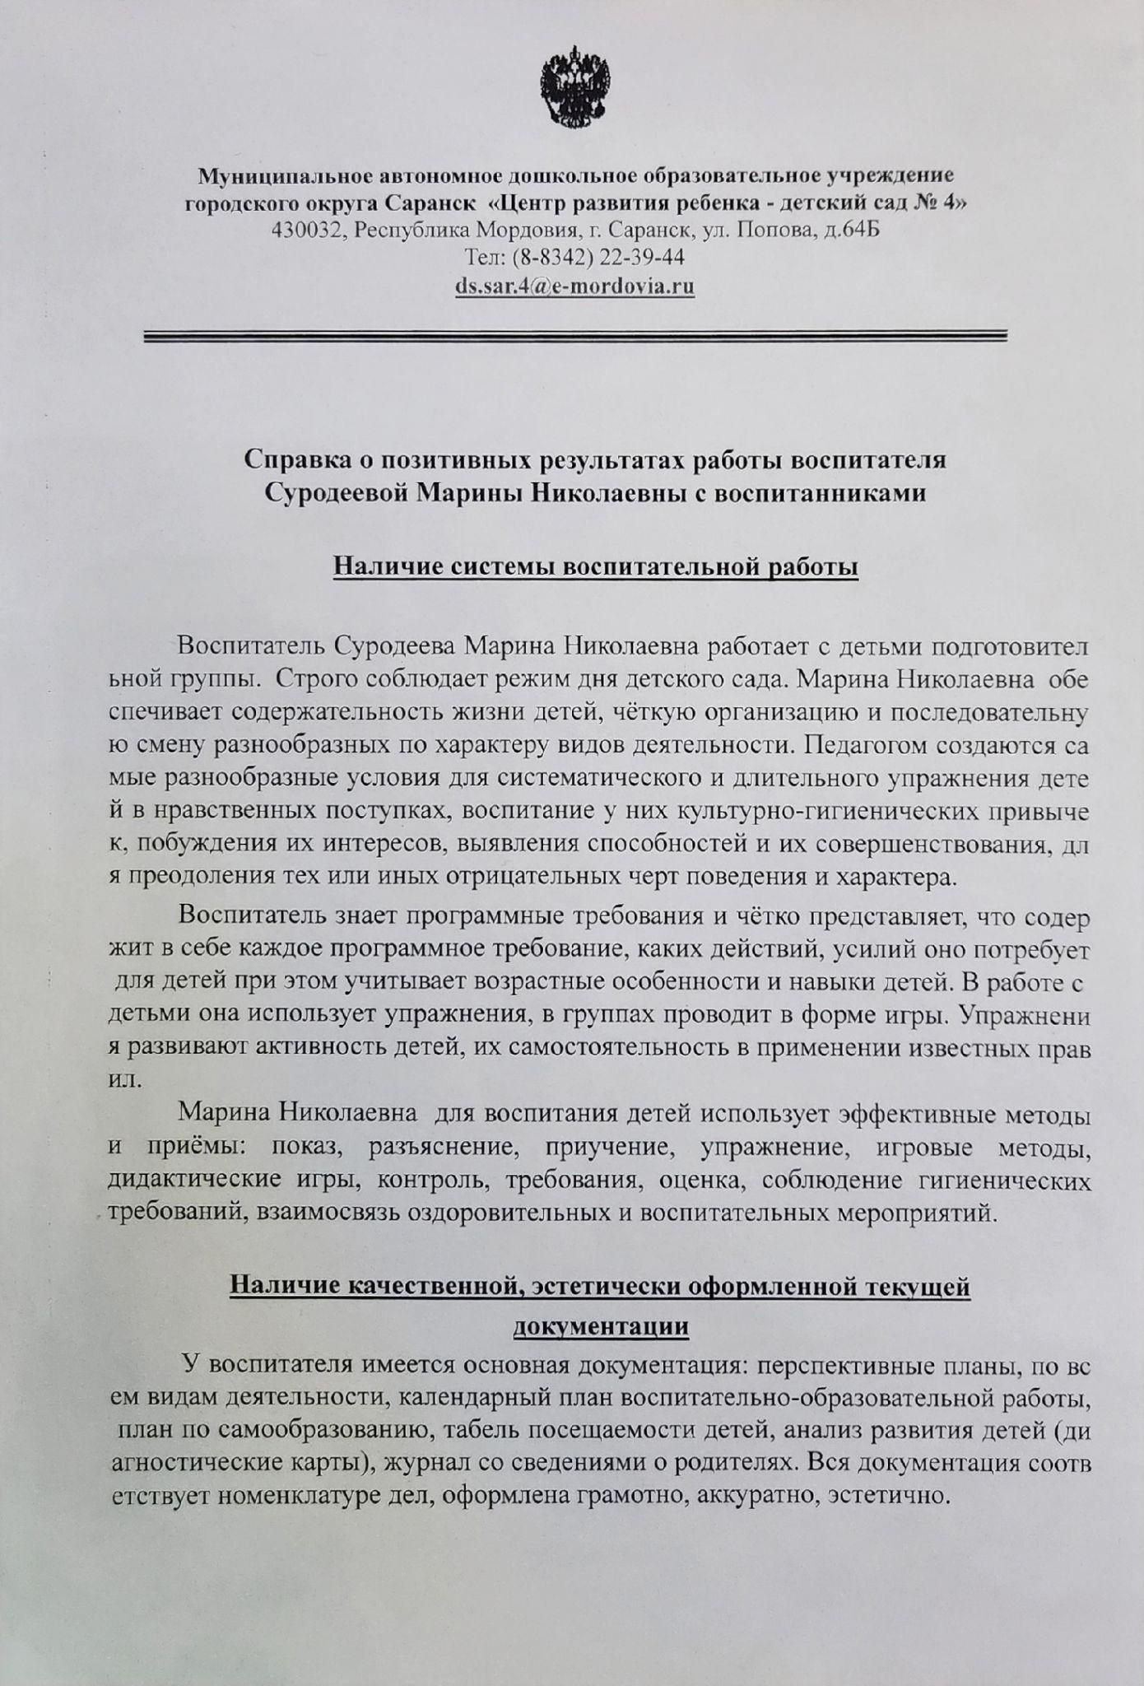
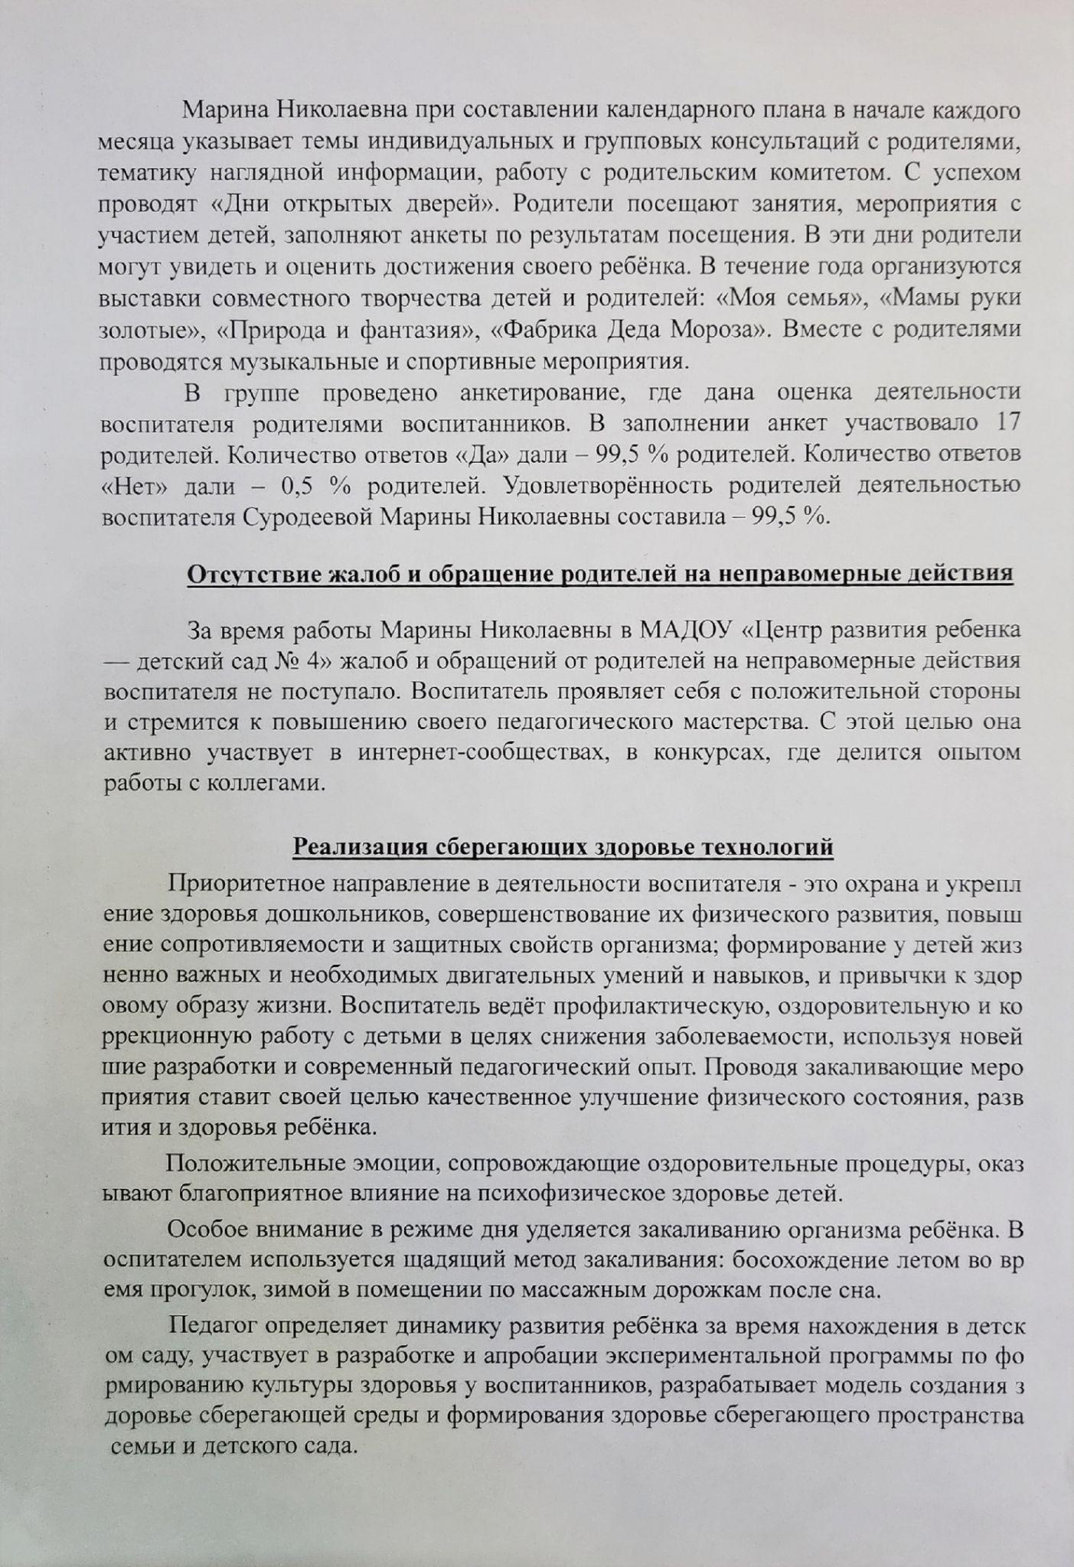
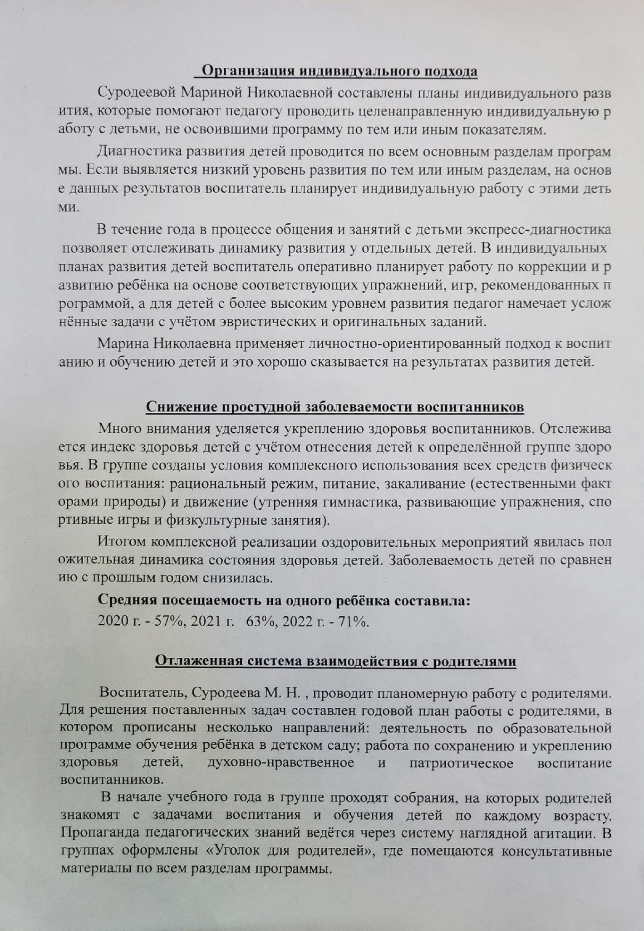
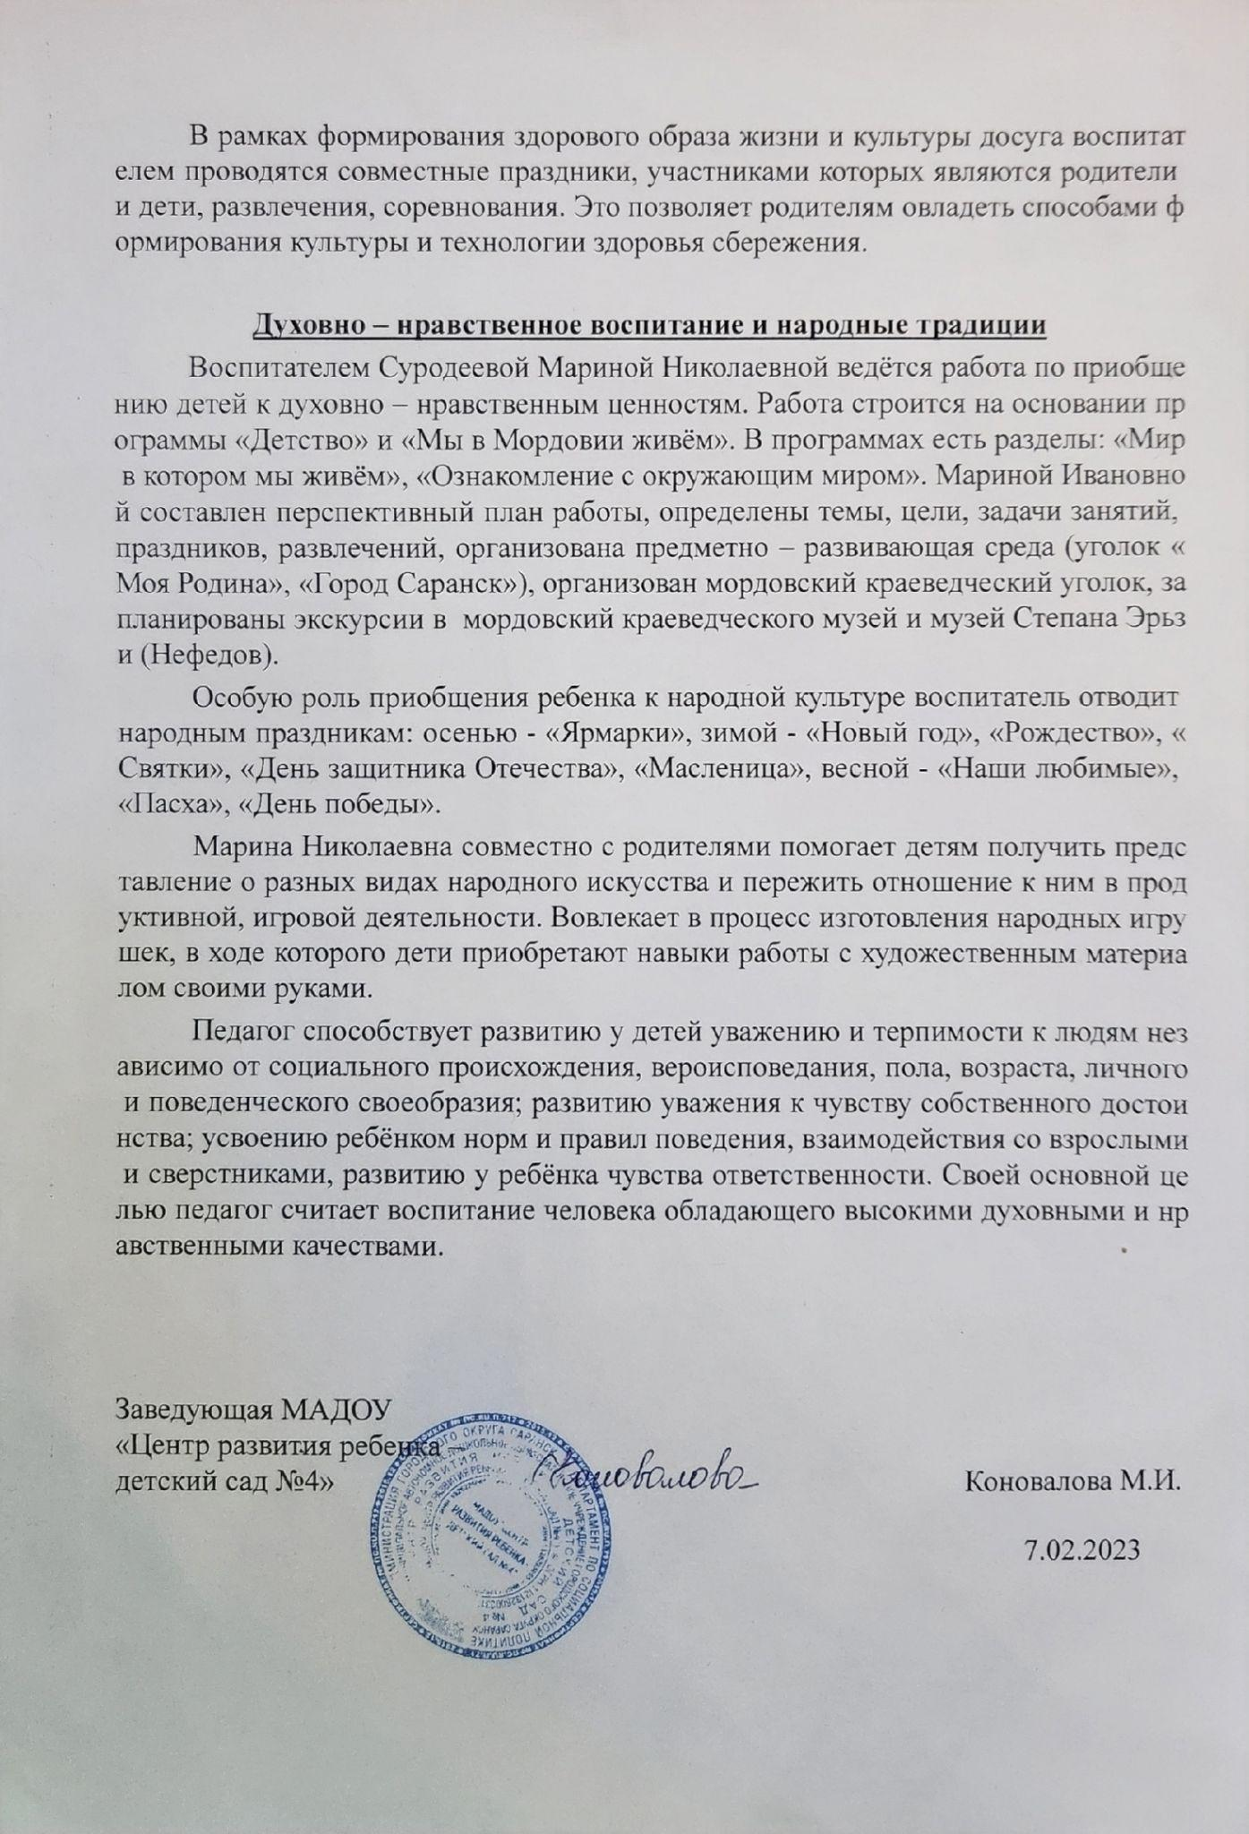
Позитивные результаты работы с воспитанниками

Slide 21
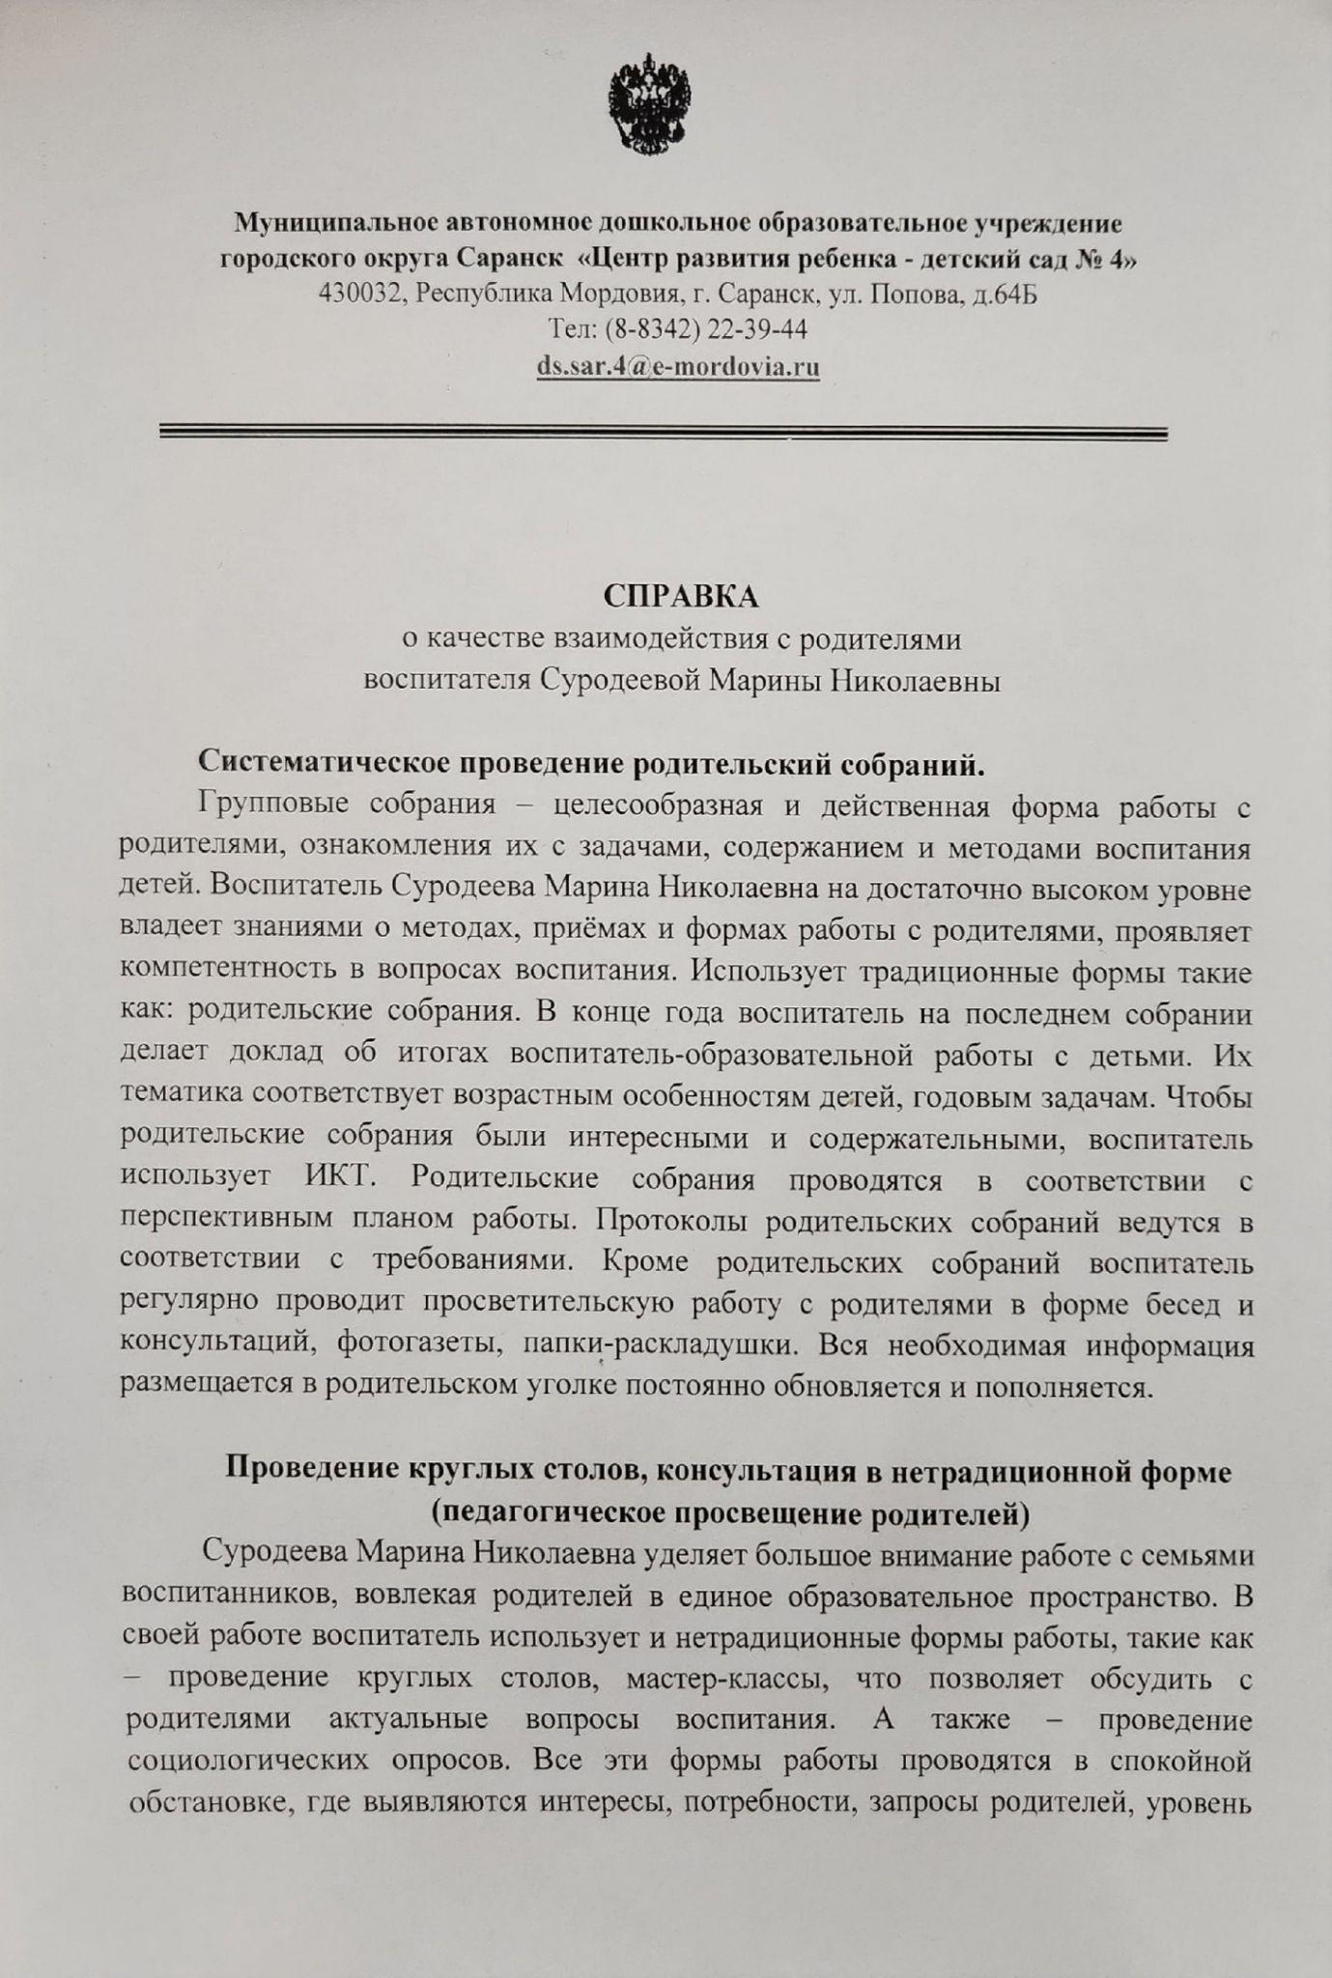
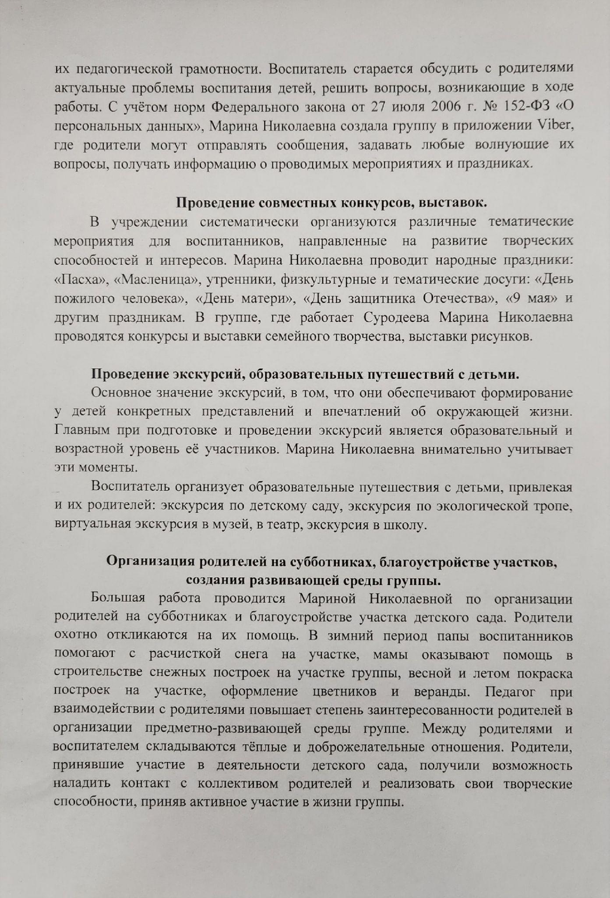
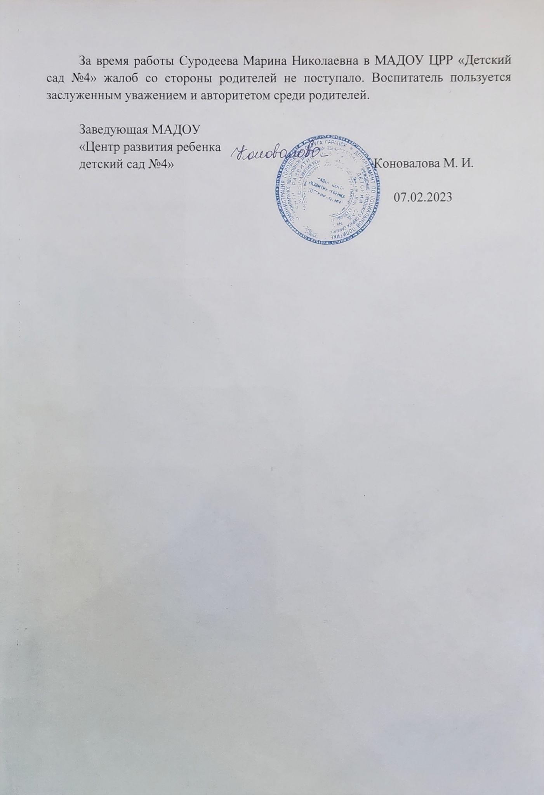
Качество взаимодействия с родителями

Slide 22
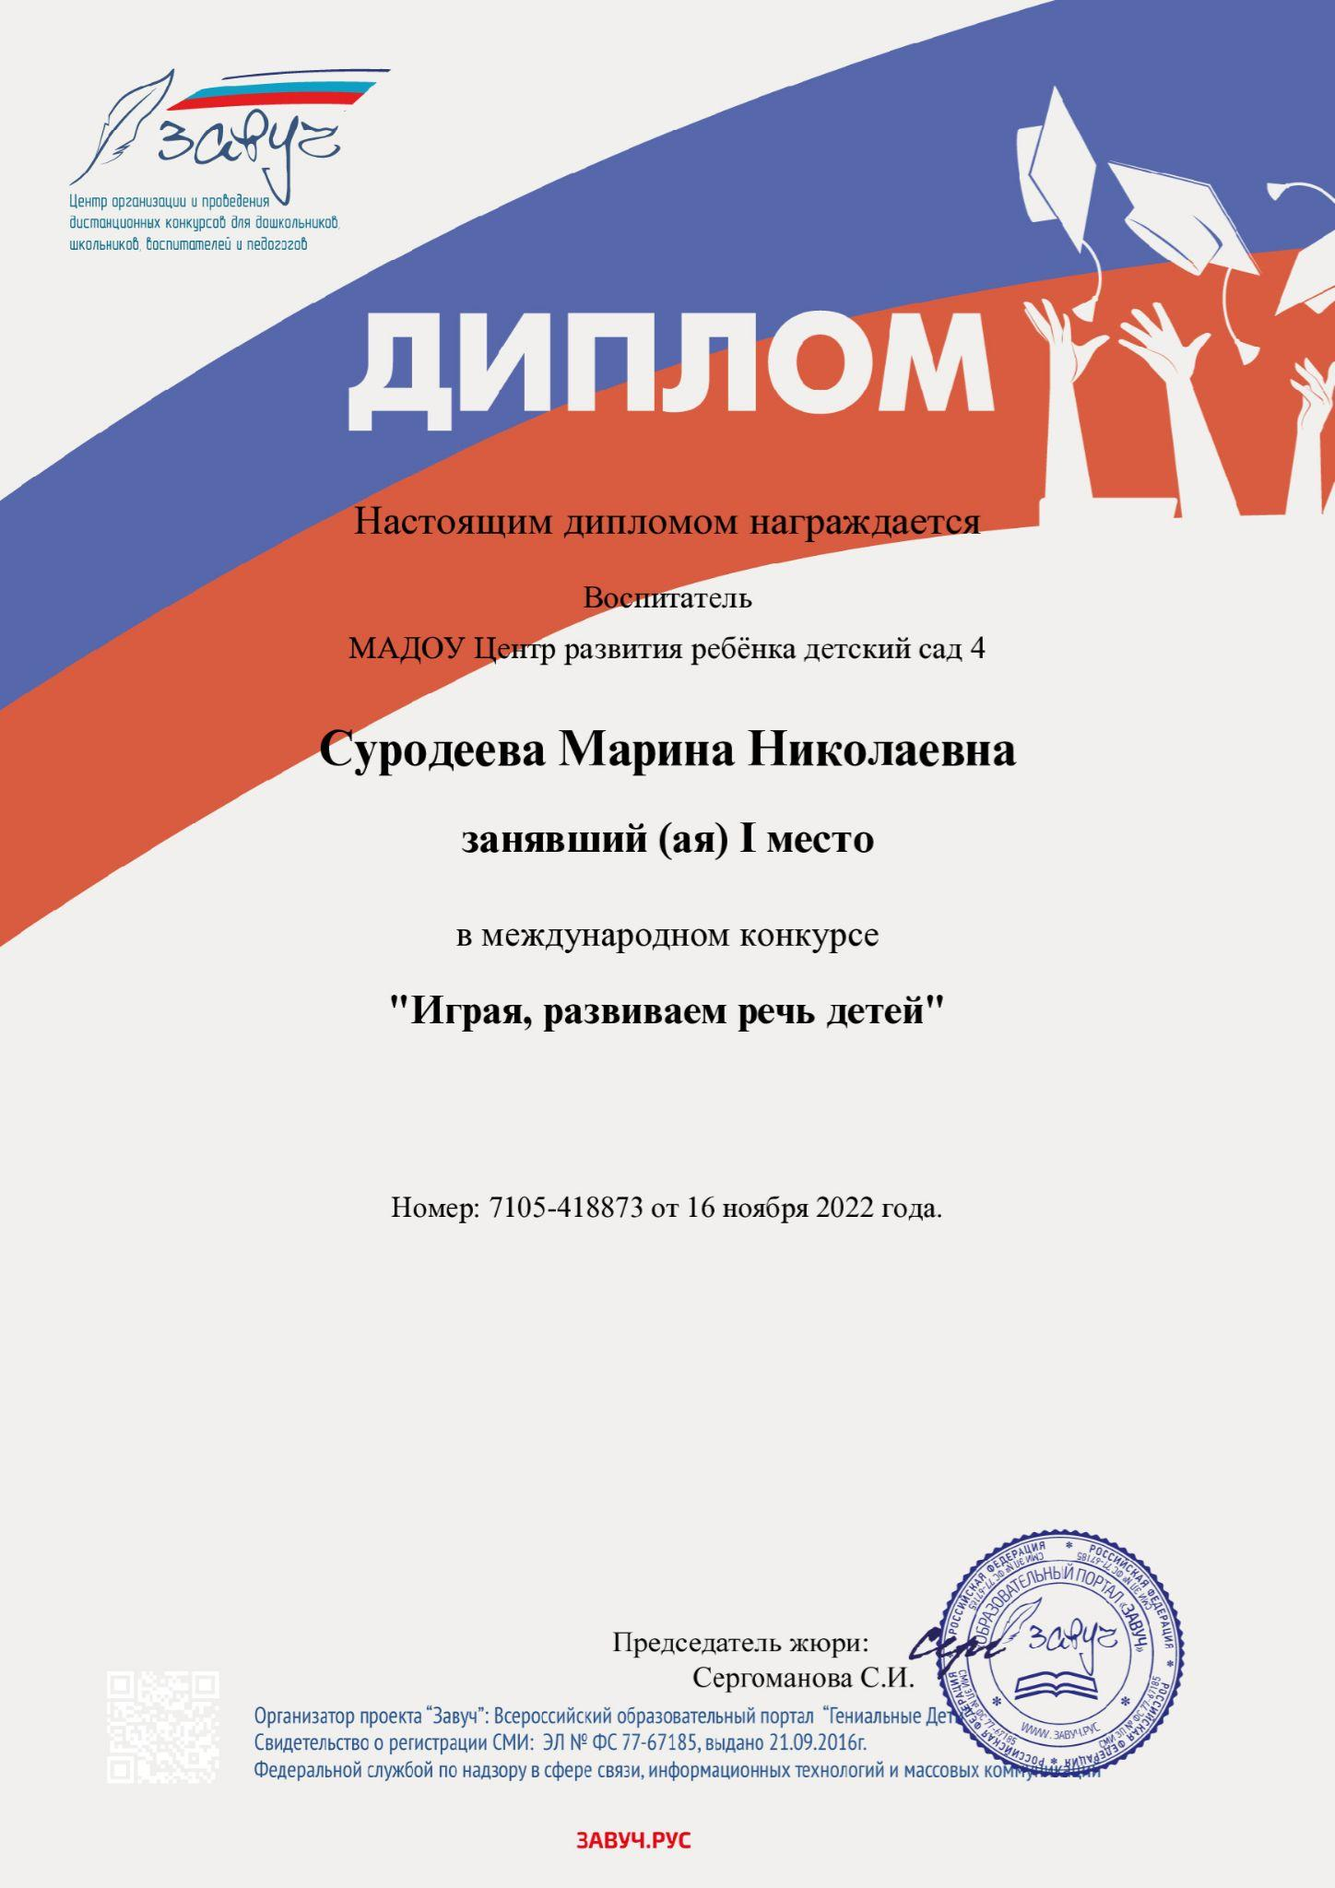
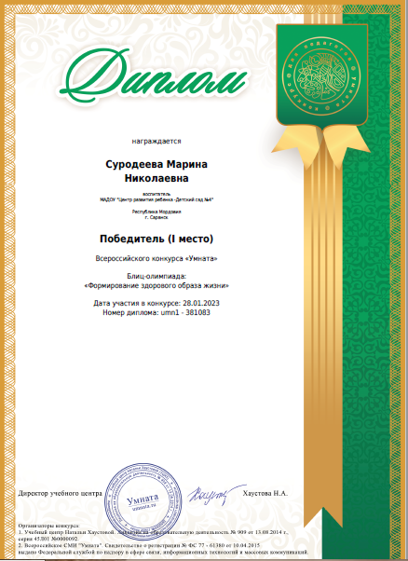
Участие педагога в профессиональных конкурсах
Международный уровень
Всероссийский уровень

Slide 23
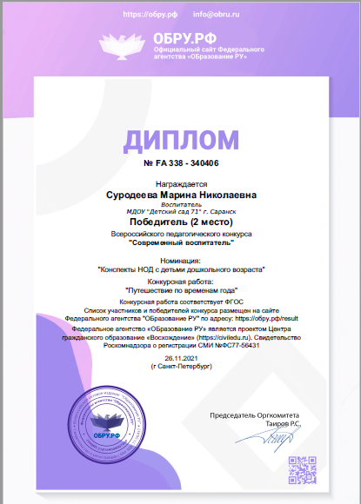
Всероссийский уровень

Slide 24
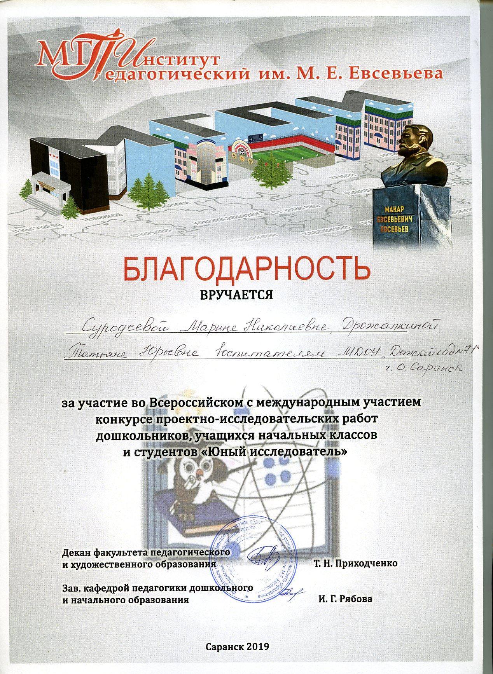
Награды и поощрения педагога
Всероссийский уровень

Slide 25
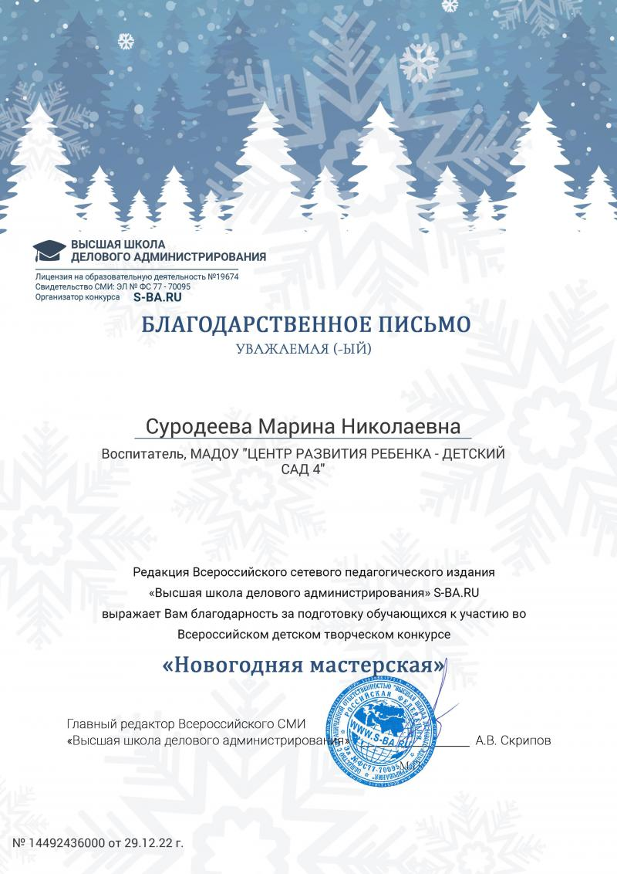

Slide 26
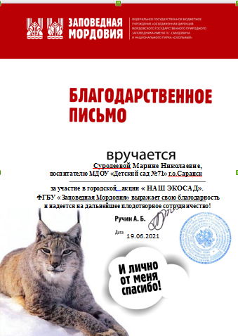
Муниципальный уровень

